Slide 1
Совершенствование организации предоставления государственных и муниципальных услуг в ГАУ Республики Мордовия «Многофункциональный центр предоставления государственных и муниципальных услуг»
Выполнил: Мулюгина
Кристина Владимировна
2022 год

Slide 2
Цель работы, задачи, объект исследования
Цель работы - изучение теории и практики оказания государственных и муниципальных услуг по принципу «одного окна» в многофункциональных центрах и разработка предложений по совершенствованию организации их предоставления.
Для реализации этой цели были поставлены следующие задачи:
- исследовать подходы к анализу государственных и муниципальных услуг;
- изучить нормативно-правовые основы предоставления государственных и муниципальных услуг в многофункциональных центрах;
- определить значение и роль многофункциональных центров предоставления государственных и муниципальных услуг в развитии системы государственного управления, способствующего повышению уровня и качества жизни граждан;
- обосновать цели, задачи и основные направления развития многофункциональных центров предоставления государственных и муниципальных услуг в условиях инновационного развития российской экономики;
- разработать рекомендации и предложения по совершенствованию механизма предоставления государственных и муниципальных услуг по принципу «одного окна».
Объект исследования - ГАУ Республики Мордовия «МФЦ».
Методы исследования: описание, анализ, сравнение, для сбора данных применены метод мониторинга процедур обслуживания в МФЦ, экспертного опроса и интервью.
Полученные результаты: изучены теория и практика оказания государственных и муниципальных услуг по принципу «одного окна» в многофункциональных центрах и разработаны предложения по совершенствованию организации их предоставления.
Структура работы состоит из введения, трех глав, заключения, списка использованных источников.

Slide 3
Понятие государственных и муниципальных услуг в рамках 210-ФЗ и БК РФ
ГОСУДАРСТВЕННЫЕ И МУНИЦИПАЛЬНЫЕ УСЛУГИ
Государственная услуга (210-ФЗ)
это деятельность по реализации функций соответственно федерального органа исполнительной власти, государственного внебюджетного фонда, исполнительного органа государственной власти субъекта Российской Федерации, а также органа местного самоуправления при осуществлении отдельных государственных полномочий, переданных федеральными законами и законами субъектов Российской Федерации, которая осуществляется по запросам заявителей в пределах установленных нормативными правовыми актами Российской Федерации и нормативными правовыми актами субъектов Российской Федерации полномочий органов, предоставляющих государственные услуги.
Муниципальная услуга (210-ФЗ)
это деятельность по реализации функций органа местного самоуправления, которая осуществляется по запросам заявителей в пределах полномочий органа, предоставляющего муниципальные услуги, по решению вопросов местного значения, установленных в соответствии с Федеральным законом от 6 октября 2003 года N 131-ФЗ «Об общих принципах организации местного самоуправления в Российской Федерации» и уставами муниципальных образований, а также в пределах предусмотренных в нем норм прав органов местного самоуправления на решение вопросов, не отнесенных к вопросам местного значения, на участие в осуществлении иных государственных полномочий, на решение иных вопросов, не отнесенных к компетенции органов местного самоуправления других муниципальных образований, органов государственной власти.
Государственные (муниципальные) услуги (работы) (БК РФ)
это услуги (работы), оказываемые (выполняемые) органами государственной власти (органами местного самоуправления), государственными (муниципальными) учреждениями и в случаях, установленных законодательством РФ, иными юридическими лицами.

Slide 4
Виды государственных и муниципальных услуг
Основание деления | Виды услуг
По затратам заявителя | Бесплатная услуга — государственная (муниципальная) услуга, которая предоставляется потребителю услуги на безвозмездной основе. Платная услуга — государственная (муниципальная) услуга, которая предоставляется потребителю услуги на возмездной основе за нормативно установленную плату
По сложности | Простая услуга — предполагает один сценарий предоставления услуги. Сложная услуга — в состав которой входит несколько подуслуг
По технологии предоставления | Предоставляемые в традиционной форме. Предоставляемые по принципу «одного окна». Предоставляемые в электронной форме
По характеру взаимодействия получателя услуг с исполнителем | Элементарные услуги, которые оказывает, как правило, один орган власти. Композитные или межведомственные услуги - их оказывают несколько органов власти
По результату | 1) реализующие конституционные права граждан; 2) позволяющие услугополучателям обеспечить реализацию их законных обязанностей; 3) реализующие законные интересы услугополучателей

Slide 10
Создание ГАУ Республики Мордовия «МФЦ»
25 февраля 2013 года было принято Постановление Правительства Республики Мордовия № 61 «О создании Государственного автономного учреждения Республики Мордовия «Многофункциональный центр предоставления государственных и муниципальных услуг». Данное постановление наделило ГАУ Республики Мордовия «МФЦ» статусом уполномоченного МФЦ.
23 июля 2013 г. Учреждение было зарегистрировано в качестве юридического лица в инспекции Федеральной налоговой службы России по Ленинскому району г. Саранска.
Свою деятельность по предоставлению государственных и муниципальных услуг ГАУ Республики Мордовия «МФЦ» осуществляет, начиная с 9 января 2014 года.

Slide 11
Развитие ГАУ Республики Мордовия «МФЦ»
К моменту открытия в Учреждении было организовано предоставление 67 государственных и муниципальных услуг и 7 дополнительных услуг.
Перечни услуг, предоставление которых организуется в МФЦ в соответствии с постановлением Правительства Российской Федерации от 27 сентября 2011 г. № 797 и постановлением Правительства Республики Мордовия от 21 ноября 2011 г. N 438, постоянно расширяются.

Slide 12
В НАСТОЯЩЕЕ ВРЕМЯ В МФЦ ОРГАНИЗОВАНО ПРЕДОСТАВЛЕНИЕ 172 ВИДОВ УСЛУГ,
ИЗ НИХ:
124 – ГОСУДАРСТВЕННЫЕ И МУНИЦИПАЛЬНЫЕ УСЛУГИ
13 – УСЛУГИ ИНЫХ ОРГАНИЗАЦИЙ
35 – ДОПОЛНИТЕЛЬНЫЕ УСЛУГИ
29
ГОСУДАРСТВЕННЫЕ УСЛУГИ ФЕДЕРАЛЬНЫХ ОРГАНОВ ИСПОЛНИТЕЛЬНОЙ ВЛАСТИ
19
ГОСУДАРСТВЕННЫЕ УСЛУГИ ОРГАНОВ ГОСУДАРСТВЕННЫХ ВНЕБЮДЖЕТНЫХ ФОНДОВ
43
ГОСУДАРСТВЕННЫЕ УСЛУГИ ИСПОЛНИТЕЛЬНЫХ ОРГАНОВ ГОСУДАРСТВЕННОЙ ВЛАСТИ РМ
33
МУНИЦИПАЛЬНЫЕ УСЛУГИ
(В СРЕДНЕМ В ОФИСАХ МФЦ)
13
35
УСЛУГИ ИНЫХ ОРГАНИЗАЦИЙ
ДОПОЛНИТЕЛЬНЫЕ УСЛУГИ

Slide 13
ПРЕДОСТАВЛЕНИЕ ГОСУДАРСТВЕННЫХ И МУНИЦИПАЛЬНЫХ УСЛУГ НА БАЗЕ МФЦ ОСУЩЕСТВЛЯЕТСЯ В СООТВЕТСТВИИ С СОГЛАШЕНИЯМИ О ВЗАИМОДЕЙСТВИИ
ЗАКЛЮЧЕННЫМИ С ОРГАНАМИ, ПРЕДОСТАВЛЯЮЩИМИ ГОСУДАРСТВЕННЫЕ
И МУНИЦИПАЛЬНЫЕ УСЛУГИ.
В НАСТОЯЩЕЕ ВРЕМЯ ГАУ РЕСПУБЛИКИ МОРДОВИЯ «МФЦ»
ЗАКЛЮЧЕНО 42 СОГЛАШЕНИЯ О ВЗАИМОДЕЙСТВИИ
С ОРГАНАМИ/ОРГАНИЗАЦИЯМИ, ПРЕДОСТАВЛЯЮЩИМИ УСЛУГИ.
7 СОГЛАШЕНИЙ
2 СОГЛАШЕНИЯ
7 СОГЛАШЕНИЙ
23 СОГЛАШЕНИЯ
3 СОГЛАШЕНИЯ
ФЕДЕРАЛЬНЫЕ ОРГАНЫ ИСПОЛНИТЕЛЬНОЙ ВЛАСТИ
ТЕРРИТОРИАЛЬНЫЕ ОРГАНЫ ГОСУДАРСТВЕННЫХ ВНЕБЮДЖЕТНЫХ ФОНДОВ
ИСПОЛНИТЕЛЬНЫЕ ОРГАНЫ ГОСУДАРСТВЕННОЙ ВЛАСТИ РМ
ОРГАНЫ МЕСТНОГО САМОУПРАВЛЕНИЯ
ИНЫЕ ОРГАНИЗАЦИИ

Slide 14
УСЛУГИ МФЦ ЗА 2014 г.- 2021 г.
СОВОКУПНЫЙ ОБЪЕМ УСЛУГ: 5 106 138
4 091 299 услуг – государственные услуги
478 437 услуг – муниципальные услуги
536 402 услуги – дополнительные услуги

Slide 15
Доля в общем объеме услуг, %

Slide 16
ЗА ПЕРИОД С 2014 Г. ПО 31 ДЕКАБРЯ 2021 Г. НА БАЗЕ МФЦ ПРЕДОСТАВЛЕНО 511 308 УСЛУГ ПО РЕГИСТРАЦИИ (ПОДТВЕРЖДЕНИЮ, ВОССТАНОВЛЕНИЮ, УДАЛЕНИЮ) УЧЕТНОЙ ЗАПИСИ
В ЕДИНОЙ СИСТЕМЕ ИДЕНТИФИКАЦИИ И АУТЕНТИФИКАЦИИ (ЕСИА).

Slide 17
В центральном офисе учреждения оборудовано 62 окна для приема документов и выдачи результатов услуг. Помещения ГАУ Республики Мордовия «МФЦ» соответствуют требованиям комфортности предоставления услуг: электронная очередь с возможностью предварительной записи в офисе или через сайт, места для ожидания и информирования, информационные стенды и информационные киоски с доступом к порталам услуг, сайту «Ваш контроль», возможностью оценки качества оказания государственных услуг и проверки статуса услуги, организована возможность оплаты за предоставление государственных услуг, в том числе безналичная оплата посредством POS-терминалов, установленных непосредственно в окнах приема документов.
Для организации взаимодействия с заявителями помещение ГАУ Республики Мордовия «МФЦ» состоит из следующих функциональных секторов:
- сектор информирования и ожидания;
- сектор приема заявителей.
В основу работы МФЦ положен принцип «одного окна», который предполагает единое место приема, регистрации и выдачи необходимых документов гражданам и организациям при оказании государственных и муниципальных услуг. В соответствии с этим принципом в Учреждении работу по приему-выдаче документов по государственным и муниципальным услугам ведут универсальные специалисты.

Slide 19
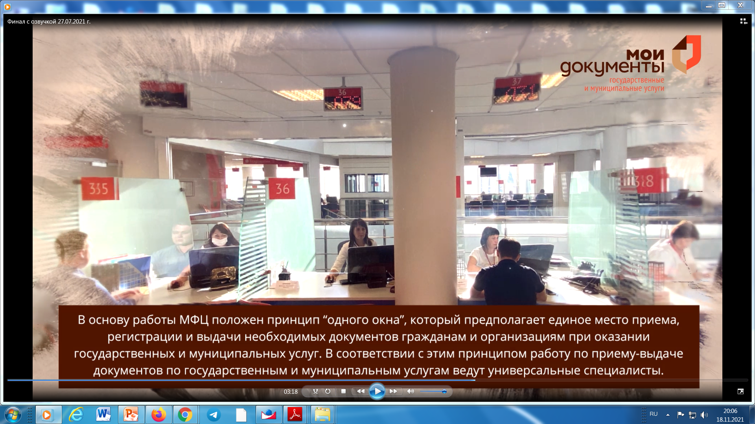
С 1 января 2021 г. в Республике Мордовия функционирует централизованная система МФЦ.
В соответствии с распоряжением Правительства РМ от 05.10.2020 г. №664-р в каждом муниципальном районе РМ создан филиал ГАУ Республики Мордовия «МФЦ» (22 филиала).
Филиалы осуществляют функции Учреждения по исполнению административных процедур предоставления государственных и муниципальных услуг в режиме «одного окна».
В настоящее время в ГАУ Республики Мордовия «МФЦ» работает 309 человек.

Slide 20
ОЦЕНКА КАЧЕСТВА ОКАЗАНИЯ УСЛУГ
В МФЦ
Для оценки качества государственных и муниципальных услуг создана информационно-аналитическая система мониторинга качества государственных и муниципальных услуг (ИАС МКГУ).
Перечень государственных услуг, в отношении которых проводится оценка, утвержден постановлением Правительства РФ от 12 декабря 2012 года №1284. Оценка производится также по услугам, предусмотренным постановлением Правительства РФ от 27 сентября 2011 года №797.
Оценка происходит по следующим критериям:
время предоставления услуги;
время ожидания в очереди;
вежливость и компетентность сотрудника, взаимодействующего с заявителем;
комфортность условий в помещении, в котором предоставлены услуги;
доступность информации о порядке предоставления услуг.
Основным способом получения оценок граждан выступают СМС-опросы и телефонные опросы. Кроме этого, для выявления мнения граждан используются терминальные устройства, планшетные компьютеры и другие устройства, установленные в МФЦ, органах государственной власти, а также опросные модули информационной системы мониторинга государственных услуг «Ваш контроль» на официальных сайтах государственных органов.

Slide 21
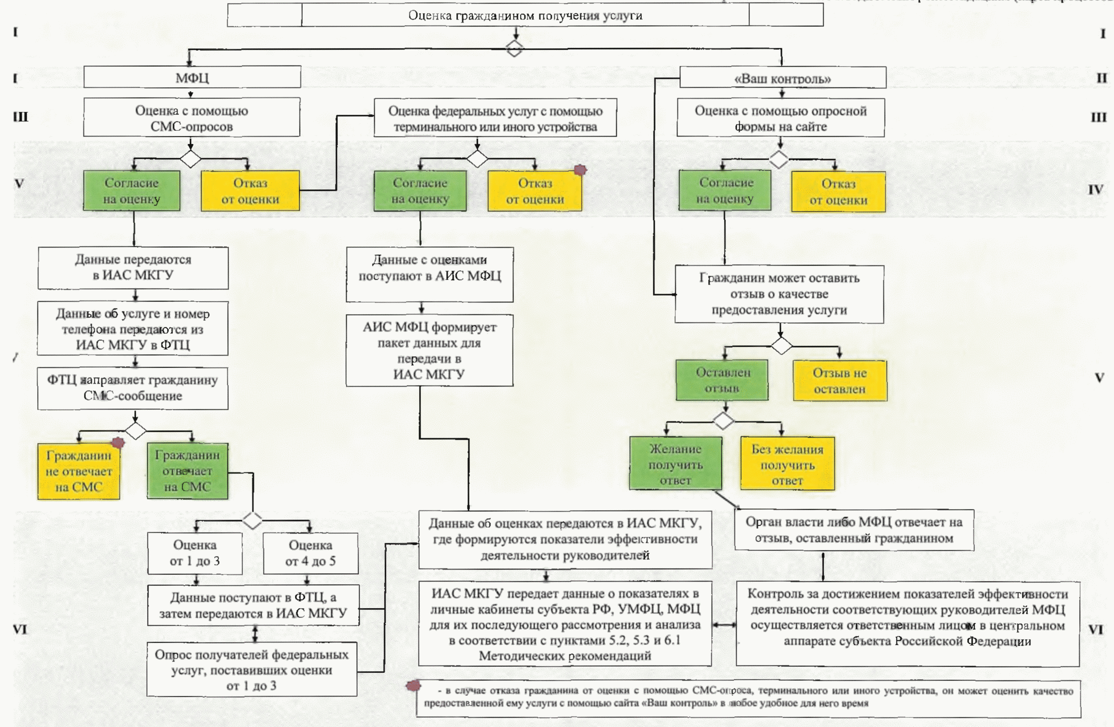
Карта процессов, отражающая процедуру оценки гражданином качества предоставления услуги

Slide 22
ОЦЕНКА КАЧЕСТВА ОКАЗАНИЯ УСЛУГ В МФЦ
В сентябре-октябре 2021 года ГКУ Республики Мордовия «Научный центр социально-экономического мониторинга» было проведено социологическое исследование по оценке качества и доступности государственных и муниципальных услуг, предоставляемых ГАУ Республики Мордовия «МФЦ». Данное исследование проводилось в формате очного полуформализованного интервью заявителей на выходе из учреждения. Всего опрошено 854 респондента.
По результатам исследования качество предоставления государственных и муниципальных услуг в ГАУ РМ «МФЦ» заявители оценили положительно: общая удовлетворенность составила 97 % (в том числе 89 % - удовлетворительно, 8% - скорее удовлетворительно).
Таблица 1 - Ответы на вопрос: «Удовлетворены ли Вы в целом качеством предоставления услуг в МФЦ?»
Населенный пункт | Вариант ответа, %
 | Удовлетворен | Скорее удовлетворен | Скорее не удовлетворен | Не удовлетворен | Затрудняюсь ответить
г. Ардатов | 100,0 | 0,0 | 0,0 | 0,0 | 0,0
с. Дубенки | 100,0 | 0,0 | 0,0 | 0,0 | 0,0
п. Зубова Поляна | 94,2 | 4,7 | 1,2 | 0,0 | 0,0
г. Инсар | 100,0 | 0,0 | 0,0 | 0,0 | 0,0
г. Ковылкино | 79,0 | 11,1 | 6,2 | 3,7 | 0,0
г. Краснослободск | 80,0 | 20,0 | 0,0 | 0,0 | 0,0
с. Лямбирь | 100,0 | 0,0 | 0,0 | 0,0 | 0,0
п. Ромоданово | 97,5 | 2,5 | 0,0 | 0,0 | 0,0
г. Рузаевка | 94,1 | 4,0 | 1,0 | 0,0 | 1,0
г. Саранск | 78,2 | 15,2 | 2,1 | 2,9 | 1,6
п. Чамзинка | 94,4 | 5,6 | 0,0 | 0,0 | 0,0
В среднем по МФЦ | 88,7 | 8,1 | 1,4 | 1,2 | 0,6

Slide 23
ОЦЕНКА КАЧЕСТВА ОКАЗАНИЯ УСЛУГ В МФЦ
ОЦЕНКА КАЧЕСТВА ОКАЗАНИЯ УСЛУГ В МФЦ
Несмотря на фиксируемые высокие показатели удовлетворенности, в области предоставления государственных и муниципальных услуг сохраняются проблемы. По таким параметрам, как время ожидания в очереди, сроки получения услуг, удобство внесения платежей и стоимость вспомогательных услуг, наблюдается незначительный разрыв между потребностями и удовлетворенностью заявителей.
Немногочисленные отзывы о трудностях (всего 71), с которыми пришлось столкнуться в ходе получения услуги, чаще всего свидетельствуют о случаях длительного ожидания в очереди и неудобствах, связанных с перемещением внутри зданий и помещений МФЦ.
Таким образом, наблюдаются локальные недостатки в организации предоставления государственных и муниципальных услуг, фиксируемые в отдельных структурных подразделениях ГАУ РМ «МФЦ». Судя по отзывам заявителей, они имеют эпизодический характер и не оказывают существенного негативного влияния на общую оценку качества услуг.
Таблица 2 - Ответы на вопрос: «Насколько Вы удовлетворены характеристиками предоставления государственной (муниципальной) услуги?»

Slide 24
ПО ДАННЫМ СИСТЕМЫ МОНИТОРИНГА МИНЭКОНОМРАЗВИТИЯ РОССИИ (ИАС МКГУ) УРОВЕНЬ УДОВЛЕТВОРЕННОСТИ ЗАЯВИТЕЛЕЙ КАЧЕСТВОМ ПРЕДОСТАВЛЕНИЯ ГОСУДАРСТВЕННЫХ УСЛУГ В МФЦ РЕСПУБЛИКИ МОРДОВИЯ В 2021 ГОДУ СОСТАВЛЯЕТ ОКОЛО 98%

Slide 25
ПРОБЛЕМЫ ПРИ ПРЕДОСТАВЛЕНИИ УСЛУГ В ГАУ РЕСПУБЛИКИ МОРДОВИЯ «МФЦ»
Отсутствие единой информационной системы для автоматизации деятельности МФЦ по предоставлению услуг;
Проблемы при обслуживании заявителей, связанные с превышением в отдельных случаях времени ожидания в очереди;
Проблемы при подготовке и обучении универсальных специалистов МФЦ, отсутствие единой базы знаний для систематизации требований к работе МФЦ и источников накопленных знаний по услугам;
Проблемы при оказании отдельных государственных услуг МВД, Росреестра, УФНС, ФСС, ПФР, в том числе связанные с доставкой документов, отсутствием электронного взаимодействия, качеством приема и сканирования документов;
Отсутствие типизации муниципальных услуг;
Отсутствие возможности получения заявителями квалифицированной консультационной помощи непосредственно специалистами органов власти по сложным, нетиповым вопросам, в том числе выходящим за рамки оказания услуг, либо требующих одновременного присутствия представителей нескольких ведомств.

Slide 26
ПРЕДЛОЖЕНИЯ ПО СОВЕРШЕНСТВОВАНИЮ ОРГАНИЗАЦИИ ПРЕДОСТАВЛЕНИЯ УСЛУГ В ГАУ РЕСПУБЛИКИ МОРДОВИЯ «МФЦ»
- организовать предоставление на базе ГАУ Республики Мордовия «МФЦ» бесплатной юридической помощи гражданам адвокатами, являющимися участниками государственной системы бесплатной юридической помощи;
- организовать взаимодействие заявителей с органами государственной власти и местного самоуправления на базе ГАУ Республики Мордовия «МФЦ» по типу общественной приемной;
- произвести доработку официального сайта ГАУ Республики Мордовия «МФЦ» в части реализации механизма предварительной записи на прием в МФЦ с учетом филиалов учреждения в муниципальных районах;
- усовершенствовать навигацию в ГАУ Республики Мордовия «МФЦ» для удобства заявителей при получении услуг;
- организовать проведение психологических тренингов для сотрудников ГАУ Республики Мордовия «МФЦ» с целью формирования коммуникативной компетентности сотрудников, профилактики конфликтов, повышения стрессоустойчивости специалистов, осуществляющих работу с заявителями;
- организовать совместно с УФНС по Республике Мордовия проведение на базе ГАУ Республики Мордовия «МФЦ» обучающих мероприятий по работе с сервисом ФНС «Личный кабинет налогоплательщика – физического лица» в целях повышения цифровой грамотности населения;
- организовать электронное взаимодействие при предоставлении государственных услуг УФНС по Республике Мордовия;
- организовать внедрение сервисов электронного взаимодействия в рамках предоставления государственных услуг ФСС в целях сокращения расходов, связанных с доставкой документов;
- организовать переход к безбумажному взаимодействию в рамках предоставления государственных услуг ПФР на базе МФЦ;
- организовать переход на безбумажный документооборот при предоставлении государственной услуги Росреестра в сфере государственного кадастрового учета и (или) государственной регистрации прав на недвижимое имущество в целях снижения сроков оказания государственной услуги и экономии средств на доставку документов;
- проработать вопрос о расширении перечня услуг и мер поддержки, предоставляемых на базе офисов МФЦ для субъектов малого и среднего предпринимательства, а также расширении взаимодействия с банками в рамках оказания услуги по приему заявок на открытие расчетного счета;
- организовать работу отдельных окон для обслуживания субъектов МСП в целях упрощения процедур получения субъектами малого и среднего предпринимательства услуг, необходимых для начала осуществления и развития предпринимательской деятельности, оказываемых на базе ГАУ Республики Мордовия «МФЦ»;
- обеспечить расширение возможности IVR (автоинформатора) с возможностью выбора меню и ответами в режиме IVR, направленного на снижение нагрузки сотрудников центра телефонного обслуживания.

Slide 27
ПРЕДЛОЖЕНИЯ ПО РАЗВИТИЮ СИСТЕМЫ МФЦ
1 МФЦ – центр очного взаимодействия со всеми органами власти и поставщиками массовых социально значимых услуг:
- обеспечение предоставления в МФЦ всех государственных и муниципальных услуг, за исключением услуг, оказание которых в МФЦ невозможно или нецелесообразно;
- подготовка органами власти планов передачи в МФЦ предоставления государственных и муниципальных услуг и последующего сокращения (ликвидации) соответствующих фронт-офисов;
- регулирование и переориентация заявителя на онлайн-каналы получения услуг, оказание помощи в получении услуг в электронной форме;
- организация в МФЦ взаимодействия заявителей с органами власти и местного самоуправления по типу общественных приемных;
- организация в МФЦ возможности взаимодействия граждан и предпринимателей с соответствующими институтами уполномоченного по защите прав человека, по защите прав ребенка, по защите прав предпринимателей и др.;
2 МФЦ - центр цифровых компетенций:
- обеспечение доступа к цифровым услугам и сервисам, что предполагает создание на базе МФЦ физических точек доступа к современным средствам коммуникации, каналам связи и государственным цифровым ресурсам;
- обеспечение предоставления необходимой консультационной поддержки, обучение работе с цифровыми платформами непосредственно в помещениях МФЦ;
3 Унификация и стандартизация деятельности МФЦ:
- обеспечение единообразия порядка организации деятельности МФЦ, условий предоставления услуг и сервисов, единое качество работы объектов сети, в том числе с использованием инструментов «бережливого производства»;
- реализация мероприятий по вовлечению всех сотрудников МФЦ в формирование новой культуры работы с заявителями, специальному обучению навыкам клиентского сопровождения;
- внедрение системы управления знаниями, что позволит существенно увеличить скорость реализации улучшений в системе МФЦ, упростить адаптацию новых сотрудников, повысить качество внутренних коммуникаций, и обеспечить информационную поддержку сотрудников МФЦ, увеличить скорость внедрения изменений и, в целом, добиться роста производительности и эффективности всей сети;
- формирование гибкой модели управления человеческими ресурсами, основанной на единых методологических подходах и способной обеспечить соответствие количественных и качественных характеристик персонала потребностям МФЦ;
- внедрение единого решения АИС МФЦ для обеспечения единообразного качества предоставления услуг, условий их предоставления.

